Slide 1
课程介绍
项目实践
2025.6

Slide 2
自我介绍
姓名：张新
研究方向：网络安全
QQ： 461547742
手机号：13948712647
办公室：313

Slide 3
项目实践课程（Project Practice）
计算机学院全部本科专业学生的实践课。
本课程通过一系列里程碑任务，引导学生完成一个综合项目。
通过本课程的学习和实践，学生能够理解并掌握软件项目开发的方法和流程，并综合运用算法与数据结构、程序设计方法、软件工程等相关知识，对软件项目进行分析、设计、实现和验证。
培养学生对大型软件工程项目实施的技术能力，以及对（系统）软件的规划、组织、设计、实现、优化的综合能力。

Slide 4
授课形式
知识点讲授 （Teaching）10%
开发实践（Code review） 70%
课堂报告（Presentation） 10%
讨论和比赛（Seminar） 10%

Slide 5
考评方式

Slide 6
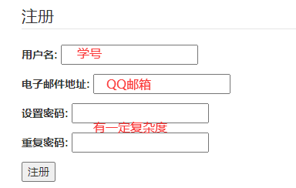
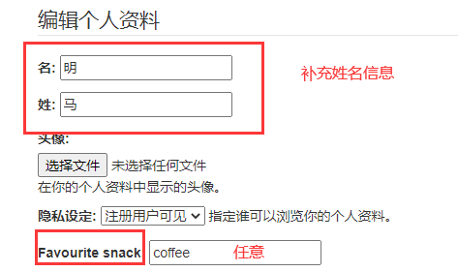
里程碑任务
任务地址：
注册规则：
学号、QQ邮箱、密码复杂度
补充个人信息：
姓名

Slide 7
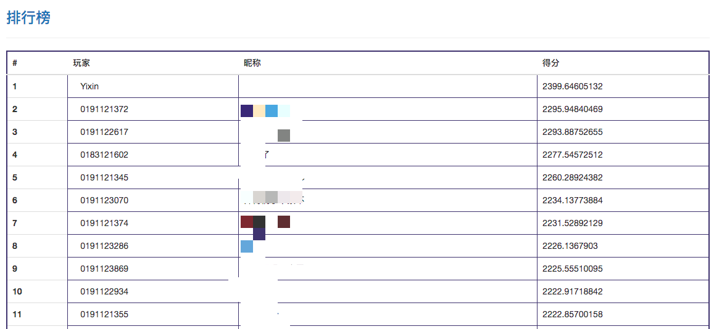
对战

Slide 8
代码规范
Python 采用 PEP 8 作为编码规范
PEP 是 Python Enhancement Proposal（Python 增强建议书）的缩写，8 代表的是 Python 代码的样式指南
PEP 8 – Style Guide for Python Code
https://peps.python.org/pep-0008/
初学者参考
http://c.biancheng.net/view/4184.html
PEP8总结
https://blog.csdn.net/genius_jiang/article/details/91479711

Slide 9
里程碑任务报告(word)
记录每个里程碑任务问题
解决思路
代码

Slide 10
实践报告(word)
针对实践中任一问题，进行阐述，并给出解决方案，形成技术报告。
内容包括：
问题阐述和分析
技术方案阐述
解决方案原理分析
实验
实验结果分析
结论
注意
可使用本人课堂报告中的内容和代码
严禁互相抄袭，发现雷同报告全部取消成绩！
严禁复制粘贴网上资料，一经发现取消成绩！
提交Word文件，页数不限，篇幅较多的需要生成目录。

Slide 11
课堂报告（ppt）
主要内容包括：
（1）项目的原始设计方案
（2）算法优化思路以及遇到的问题
（3）解决方案以及最终的结果

Slide 12
每日日志（word）
今日已完成
任务完成情况
遇到的问题、心得体会
每日下课前提交给学委，命名格式： 5_学号_x(编号从1-12)

Slide 13
出勤
积分制
积分方法：
迟到/早退 -1分
请假 -2分
旷课/打游戏/睡觉/玩手机 -3分

Slide 14
工具与资源
QQ群
里程碑网站
版本控制工具
GIT、码云（Gitee）
开发工具
Idle、PyCharm、VScode

Slide 15
上课时间与安排
2025年6月30日-7月5日、7月7日-7月12日，共2周，周一到六
每天下午2:30 – 5:30

Slide 16
最终提交
里程碑任务报告
实践报告
课堂报告PPT
代码
每日日志

Slide 17

问题？

